Slide 1
Funkcionalna upotreba udžbenika tokom nastave na daljinu

Slide 2
Prilikom organizacije nastave na daljinu postavila sam sledeće ciljeve:
Smanjiti prisutan strah kod dece usled proglašenja vanrednog stanja
Nastaviti sa funkcionalnom upotrebom udžbenika

Slide 3
Kako povezati ciljeve i ostvariti ih?
Znala sam da su deca uplašena, neki od njih su možda i bili sami kod kuće.
Želela sam da im prenesem našu učionicu u njihove domove jer su se u njoj lepo osećali.
S druge strane udžbenik "Our Discovery Island Starter" je jako zahvalan za korišćenje i moji učenici su ga lepo prihvatili.
U početku sam pisala časove u Word-u i postavljala ih na školski sajt, ali time nisam bila zadovoljna.
Želela sam da snimam časove ali nisam imala nikakvo znanje niti dobru tehniku.
Rešila sam da krenem sa učenjem i da iskoristim to što imam.

Slide 4
Odagnati strah
Kućna atmosfera je za decu sigurna sredina koja je iznenada dobila još jednu ulogu – postala je učionica.
Kako ući u svaku od tih učionica i biti nastavnik u svakoj od njih?
Kako odagnati strah i biti od koristi i deci i roditeljima?
Moje rešenje su bili video časovi.

Slide 5
Čas - I'm excited - song
Cilj časa: Osposobljavanje učenika da koriste vokabular koji se odnosi na izražavanje osnovnih potreba, oseta i osećanja i primenjivanje istog uz pomoć pesme

Slide 6
Tok časa
Uvodni deo časa: obnavljanje delova tela i instrukcija
Razrada: obrada pesme
Zaključak: primena vokabulara;
Provera slušanja - pronadji grešku

Slide 7
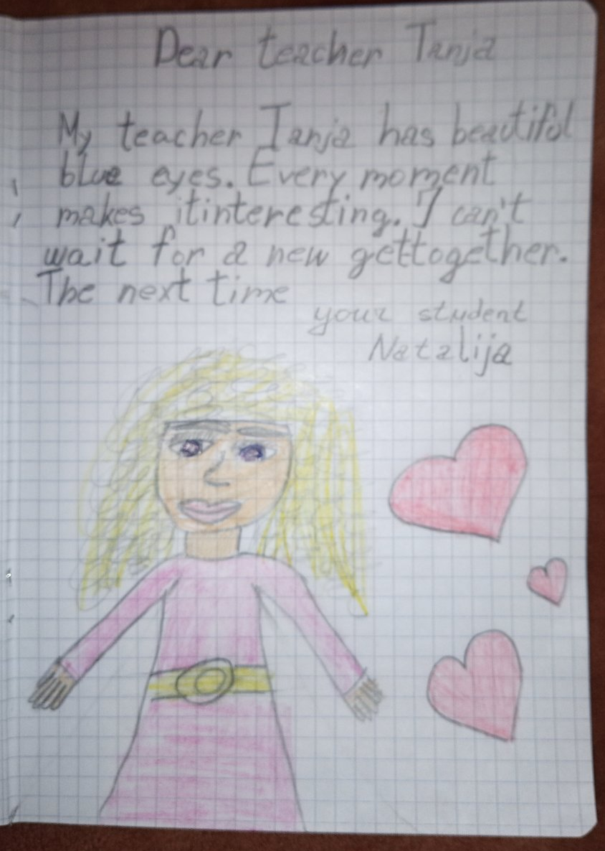
Evaluacija
Roditelji
Učenici
Davanje povratnih informacija putem Viber grupa
Popunjavanje online ankete na temu "Video časovi i nastava na daljinu"
Svoje zadovoljstvo su prikazivali crtežima koje su slali putem Viber grupa

Slide 8
Samoevaluacija
Uvek sam vodila računa o emotivnom stanju učenika, smatram da je to jedan od najbitnijih preduslova za uspešno napredovanje dece, ne samo na polju učenja, već u svim aspektima razvoja deteta i zato smatram da sam problem nastave uspešno rešila funkcionalnom upotrebom udžbenika kroz video časove.

